Slide 1
Glazba za učenje i koncentraciju
Ime i prezime: Josipa Mrša
Smjer: Informatika
Predmet: Programiranje mobilnih aplikacija

Slide 2
Opis aplikacije
Svrha je poboljšati koncentraciju kod glavnih dnevnih zadaća (npr. učenje)

Slide 3
Funkcionalnosti
Pretraga velike knjižnice glazbenika i skladbi samo na temelju žanra
Minimalistički audio player sa popratnim video vizualizacijama
Kreiranje tematskih playlista za određenu kategoriju dnevnih zadataka (učenje, trening, opuštanje, meditacija)

Slide 4
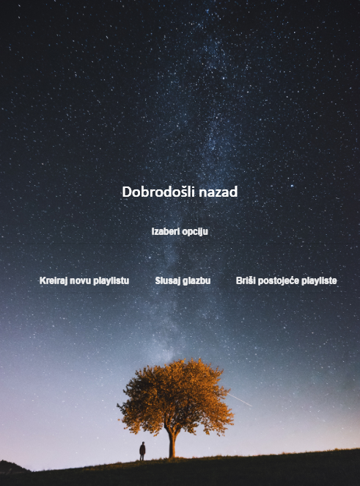
Ulaskom u aplikaciju…
Dočekiva nas slijedeći izbornik

Slide 5
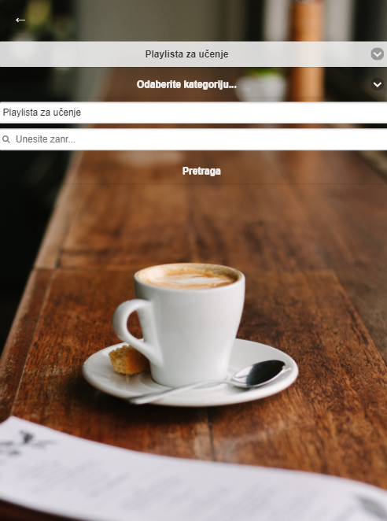
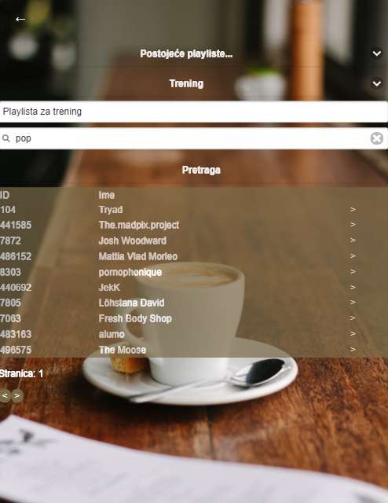
Kreiranje / modificiranje playliste
Izmjena postojeće liste
Kreiranje nove liste

Slide 6
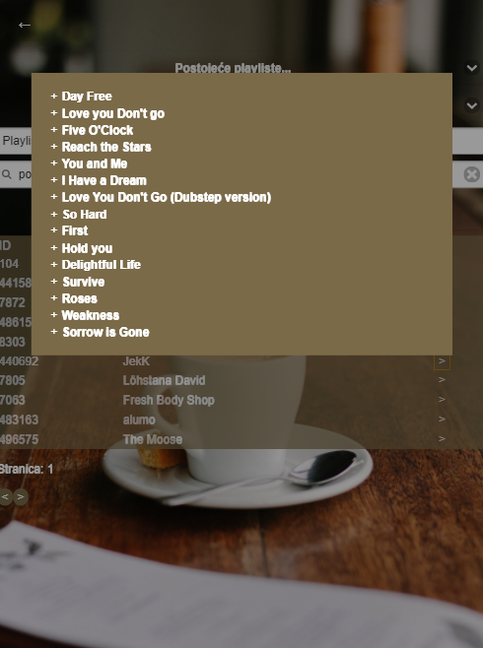
Preslušavanje skladbi „na licu mjesta”
Klikom na botun pored imena glazbenika dobivamo popis svih skladbi
Klikom na ime skladbe možemo preslušati odmah
Klikom na „+” botun dodajemo na playlistu

Slide 7
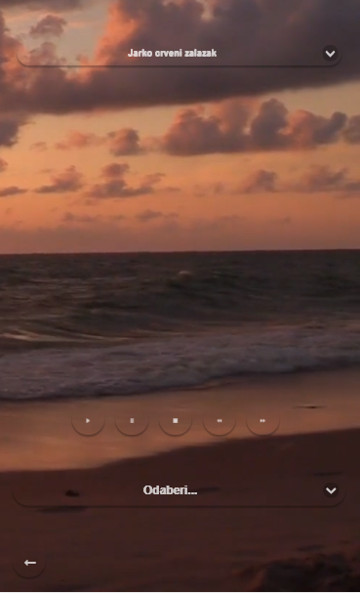
Audio player
Minimalistički dizajn
Video vizualizacije

Slide 8
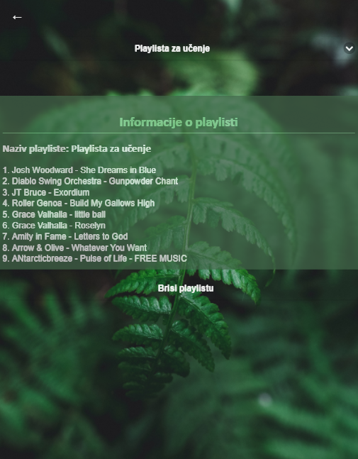
Upravljanje playlistama
Informacije o trenutno spremljenim playlistama
Mogućnost brisanja playliste

